Slide 1
Limit Fungsi
Mata Kuliah : Kalkulus
Kode : CVL-101
SKS : 3 SKS
Pertemuan – 4

Slide 2
Kemampuan Akhir yang Diharapkan
Mahasiswa mampu menjelaskan arti fungsi kontinu
Mahasiswa mampu menentukan kekontinuan fungsi

Slide 3
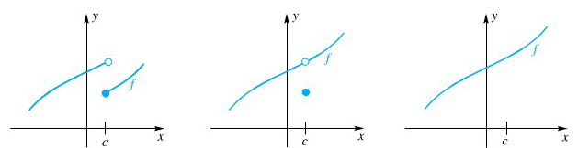
  Kekontinuan Fungsi
  Dengan kata lain, suatu fungsi kontinu apabila terpenuhi 3 hal berikut ini :
  ada
  f(c) ada (yakni c berada dalam domain f)
  dan
Apabila f terdefinisi pada suatu selang terbuka yang mengandung c, maka kita menyatakan bahwa f kontinu di c jika
tidak ada
ada

Slide 4
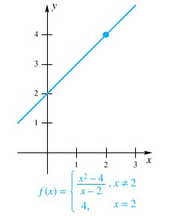
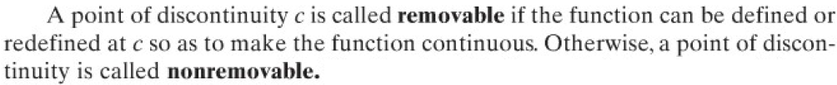
  Kekontinuan Fungsi
  Contoh :
  Andaikan f(x) = (x² – 4)/(x – 2), x ≠2. Bagaimana seharusnya f didefinisikan di x = 2 agar kontinu di titik itu?

Slide 5
  Kekontinuan Fungsi
Teorema A (Kekontinuan Fungsi Polinomial dan Rasional)
Fungsi polinom kontinu di setiap bilangan real c. Fungsi rasional kontinu di setiap bilangan real c dalam domainnya, kecuali pada titik yang membuat penyebut menjadi nol
Teorema B (Kekontinuan Nilai Mutlak dan Fungsi Akar ke-n)
Fungsi nilai mutlak adalah kontinu di setiap bilangan real c. Jika n ganjil, fungsi akar ke-n kontinu di setiap bilangan real c; jika n genap, fungsi ini kontinu di setiap bilangan real positif c.

Slide 6
  Kekontinuan Fungsi
  Contoh :
  Pada bilangan-bilangan berapa saja F(x) berikut kontinu
Teorema C
Jika f dan g kontinu, maka demikian pula halnya dengan kf, f+g, f – g, f∙g, f/g (asalkan g(c)≠0), f^{n} dan ^{n}√f (asalkan f(c) > 0 jika n genap)
Teorema D
Fungsi sinus dan cosinus adalah kontinu di setiap bilangan real c. Fungsi tan x, cot x, sec x, dan csc x kontinu di setiap bilangan real c dalam domainnya

Slide 7
  Kekontinuan Fungsi
  Contoh :
  Perlihatkan bahwa h(x) = │x² – 3x + 6│ kontinu di setiap bilangan real
  Perlihatkan bahwa g(x) kontinu kecuali di 3 dan –2
Teorema E (Teorema Limit Komposisi)
Jika , dan jika f kontinu di L, maka
Khususnya jika g kontinu di g(c), maka fungsi komposisi f◦g kontinu di c.

Slide 8
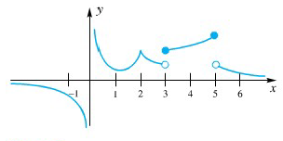
  Kekontinuan Fungsi
  Contoh :
  Dengan menggunakan definisi di atas, uraikan sifat kekontinuan dari fungsi dari grafik berikut.
Kekontinuan Pada Interval
Fungsi f adalah kontinu dari kanan di a, jika , dan kontinu dari kiri di b jika
Kita katakan f kontinu pada suatu interval terbuka jika f kontinu pada tiap titik di interval itu. Fungsi f kontinu pada interval tertutup [a,b] jika kontinu pada (a,b) dan kontinu dari kanan di a serta kontinu dari kiri di b

Slide 9
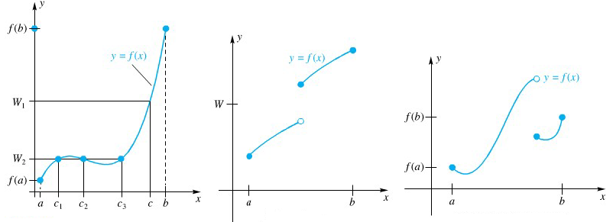
  Kekontinuan Fungsi
Teorema F (Teorema Nilai Antara)
Jika f kontinu pada [a,b] dan jika W sebuah bilangan antara f(a) dan f(b), maka terdapat sebuah bilangan c di antara a dan b sedemikian sehingga f(c) = W
Tak kontinu, sifat nilai antara tidak berlaku
Tak kontinu, meskipun sifat nilai antara berlaku
Problem Set 1.6 No. 1 - 15

